Slide 1
Tugas Akhir Pemrograman Berbasis Objek
Penerapan Sistem Manajemen Reservasi Hotel
Python
Kivy
5230411318 Fahmi Abdurrahman

Slide 2
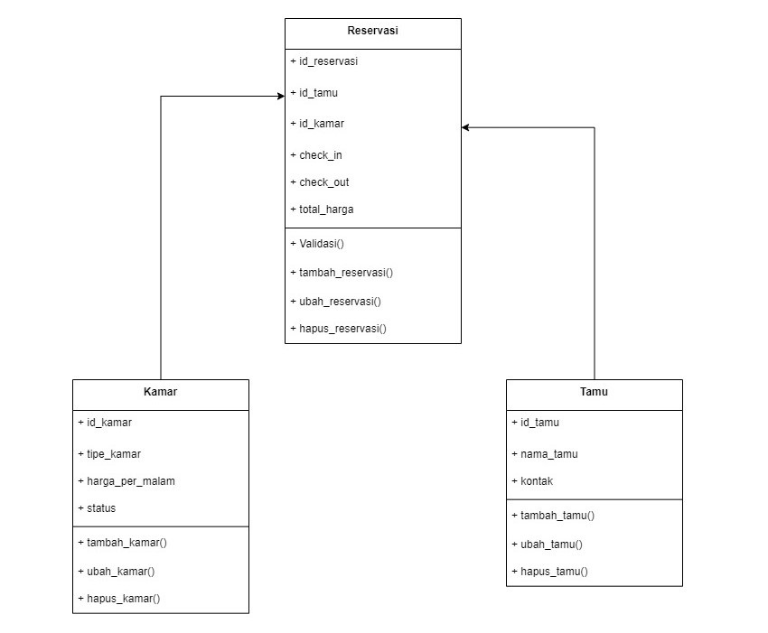
UML Class Diagram
a)Satu reservasi melibatkan satu tamu dan satu kamar.
b)Satu kamar dapat digunakan oleh banyak reservasi.
c)Satu tamu dapat melakukan banyak reservasi.

Slide 3
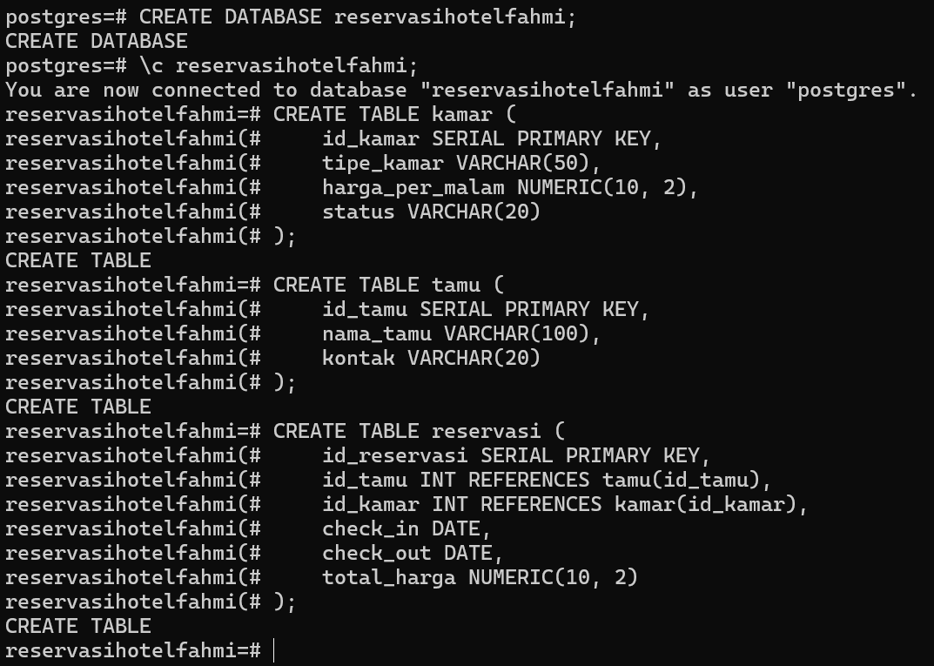
Query Database

Slide 4
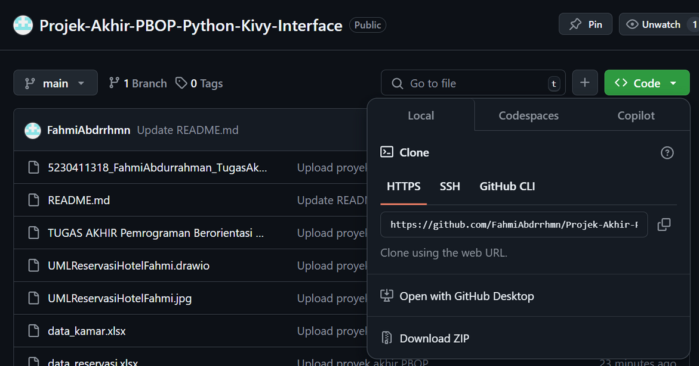
Cara Implementasi Projek
Langkah 1: Download File ZIP dari GitHub
Kunjungi halaman repositori GitHub https://github.com/FahmiAbdrrhmn/Projek-Akhir-PBOP-Python-Kivy-Interface/tree/main
Klik tombol Code yang ada di halaman repositori.
Pilih Download ZIP untuk mengunduh file ZIP dari proyek.

Slide 5
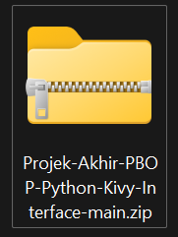
Cara Implementasi Projek
Langkah 2: Ekstrak File ZIP
Setelah file ZIP diunduh, buka folder tempat file ZIP disimpan.
Ekstrak file ZIP dengan mengklik kanan pada file dan memilih Extract Here (atau menggunakan alat ekstraksi lainnya).

Slide 6
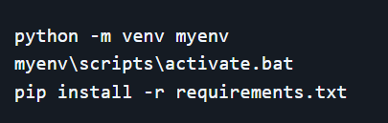
Cara Implementasi Projek
Langkah 3: Install Virtual Environment dan requirements.txt
python -m venv myenv
myenv\scripts\activate.bat
pip install -r requirements.txt

Slide 7

Cara Implementasi Projek
Langkah 4: Konfigurasi Database
Membuat Database di PostgreSQL:
Buka PostgreSQL dan buat database untuk aplikasi, jika belum ada:

Slide 8



Cara Implementasi Projek
Langkah 5: Import Database
Buka Terminal atau Command Prompt

Slide 9

Cara Implementasi Projek
Langkah 6 : Run Program
Buka Terminal

Slide 10
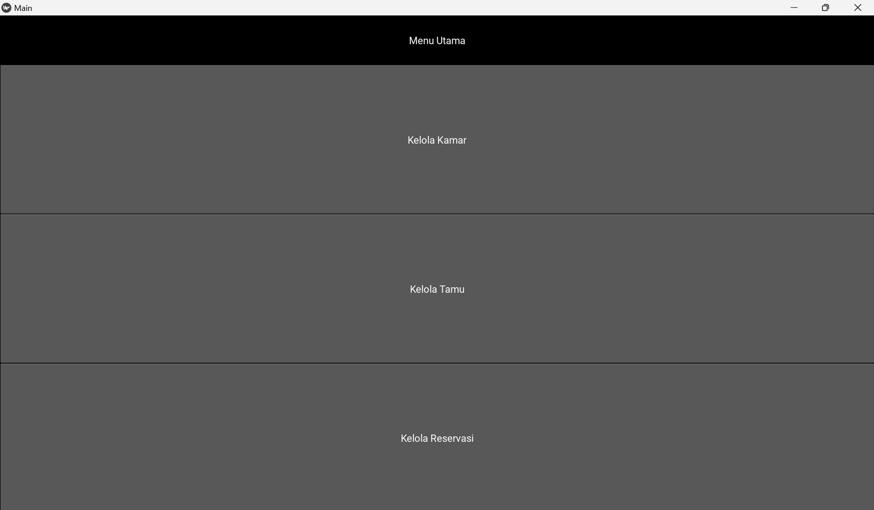
Menu Utama

Slide 11
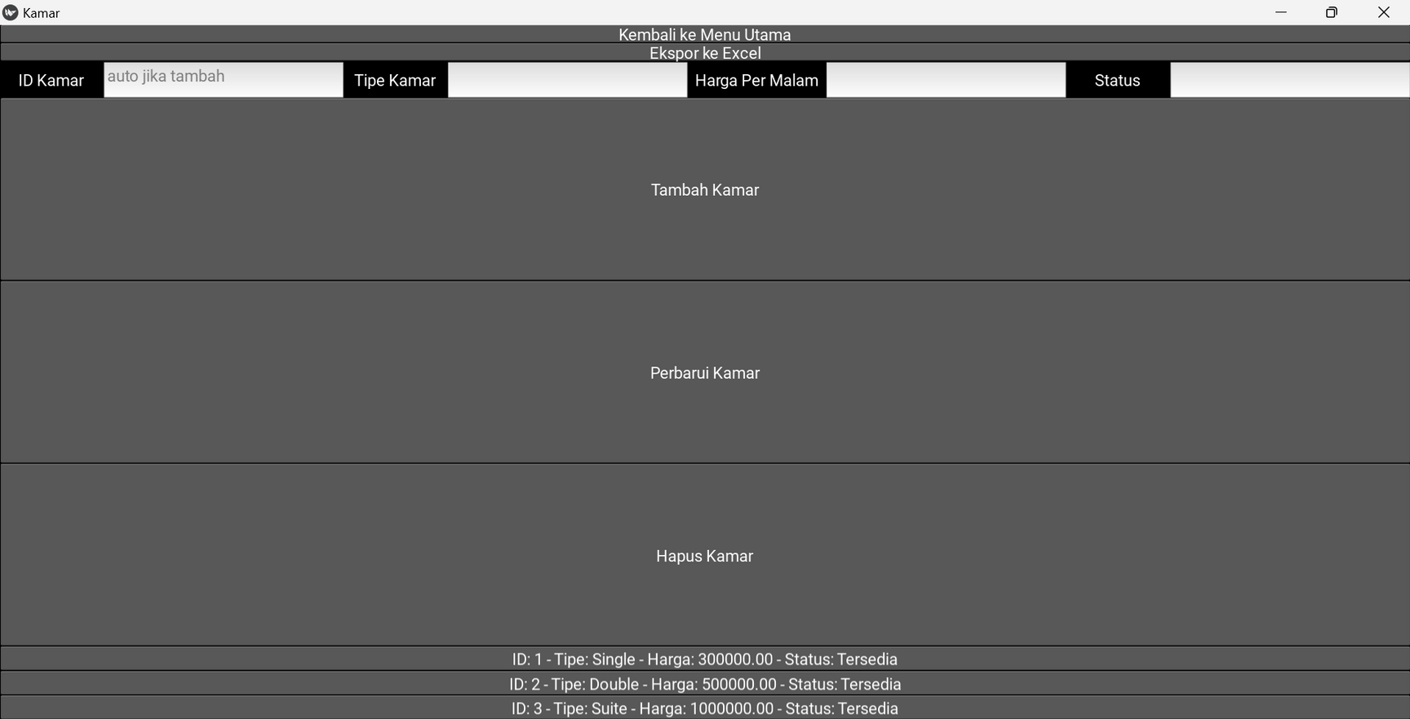
Menu Kelola Kamar

Slide 12
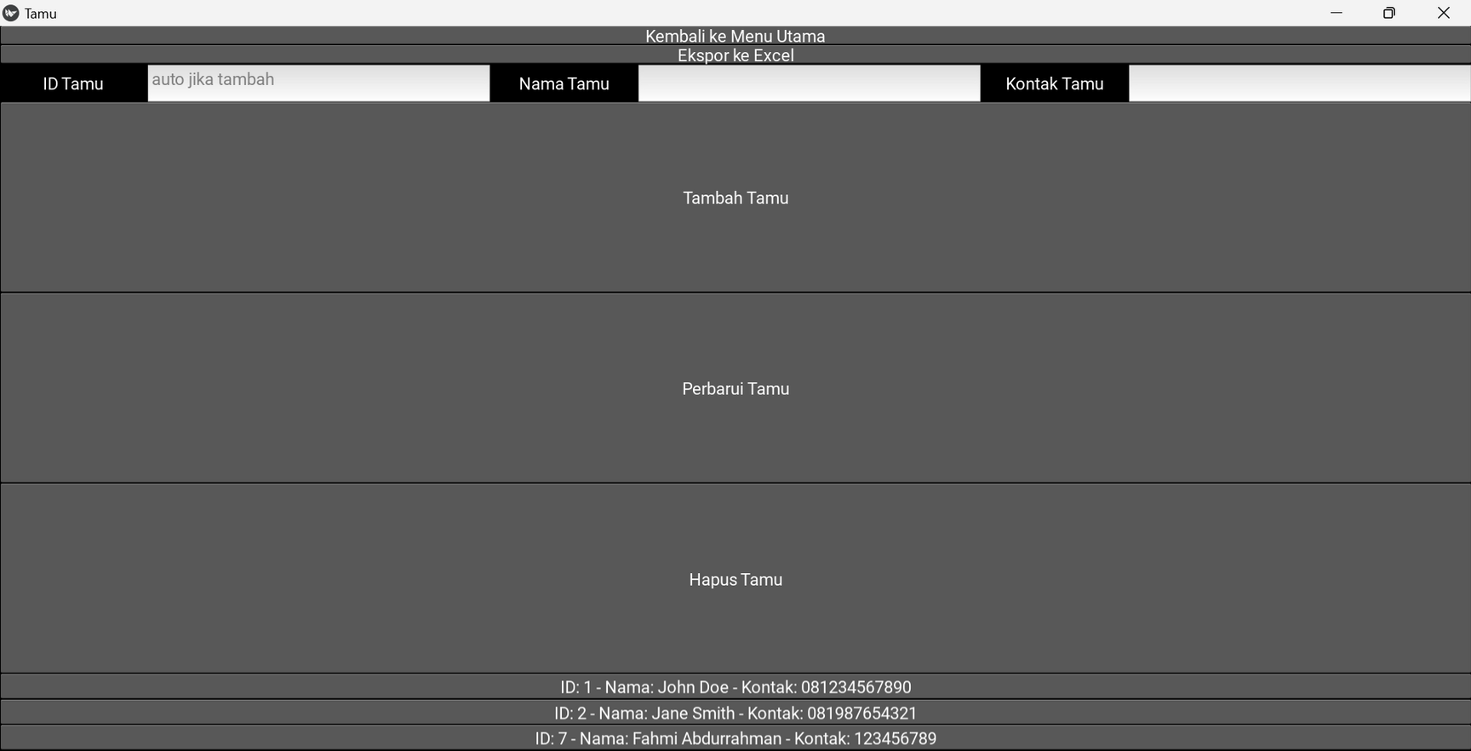
Menu Kelola Tamu

Slide 13
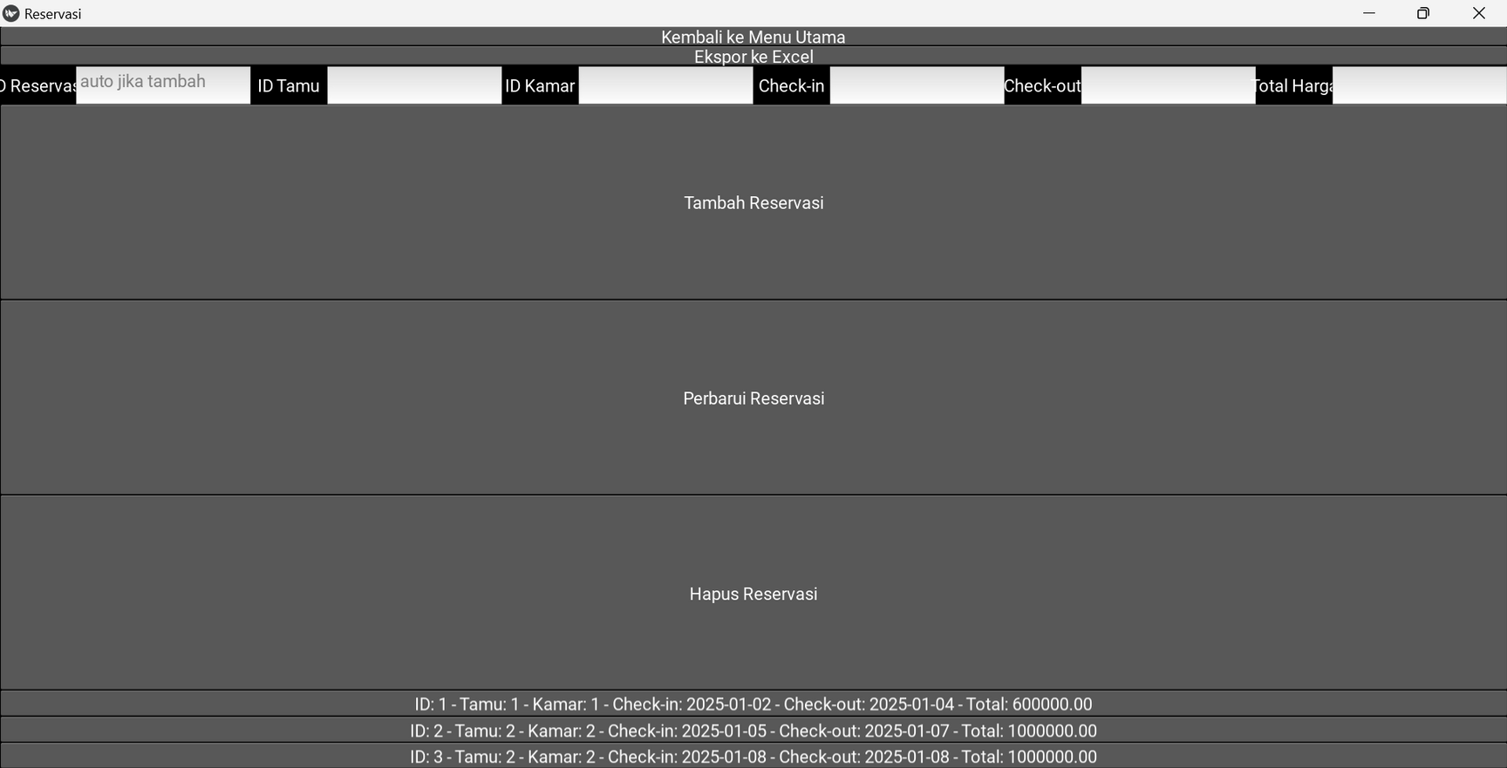
Menu Kelola Reservasi

Slide 14
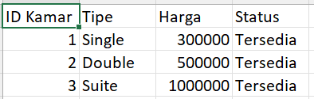
Hasil Ekspor ke Excel Menu Kelola Kamar

Slide 15
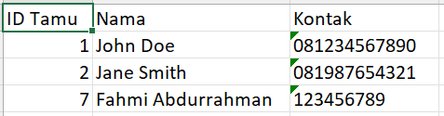
Hasil Ekspor ke Excel Menu Kelola Tamu

Slide 16
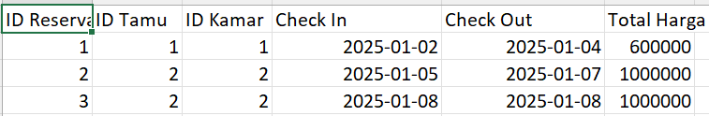
Hasil Ekspor ke Excel Menu Kelola Reservasi

Slide 17
Kesimpulan
Tujuan Proyek: Membangun sistem manajemen reservasi hotel menggunakan Python, Kivy, dan PostgreSQL untuk pengelolaan data tamu, kamar, dan reservasi.
Fitur Utama:
CRUD: Menambah, mengubah, dan menghapus data tamu dan kamar dengan antarmuka Kivy.
Integrasi Database: Pengelolaan data dengan PostgreSQL menggunakan psycopg2.
Ekspor ke Excel: Menyediakan fitur untuk mengekspor data ke dalam format Excel untuk laporan.
Hasil:
Sistem dapat melakukan operasi CRUD dengan lancar.
Antarmuka grafis yang mudah digunakan untuk manajemen data.
Ekspor data berfungsi dengan baik untuk mempermudah analisis lebih lanjut.
Pengujian: Semua fitur telah diuji dan berjalan sesuai dengan harapan.

Slide 18
Tugas Akhir Pemrograman Berbasis Objek
Terima Kasih
Python
Kivy
5230411318 Fahmi Abdurrahman

